Slide 1
Fahrgast-Bilanz für das Jahr 2021
9. März 2022

Slide 2
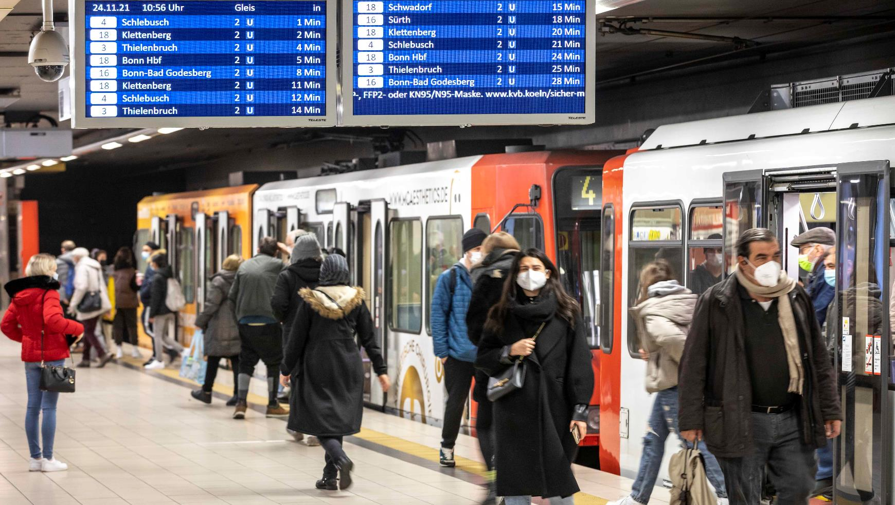
Fahrgastbilanz 2021

Slide 3
Entwicklung der Fahrgastzahlen
Fahrgastbilanz 2021

Slide 4
Entwicklung der Stammkundenzahl
Fahrgastbilanz 2021

Slide 5

Neuer Tarif
per Luftlinie
Gemeinsames Projekt von KVB, VRS und dem Anbieter Fairtiq geht an den Start
Fahrgastbilanz 2021

Slide 6
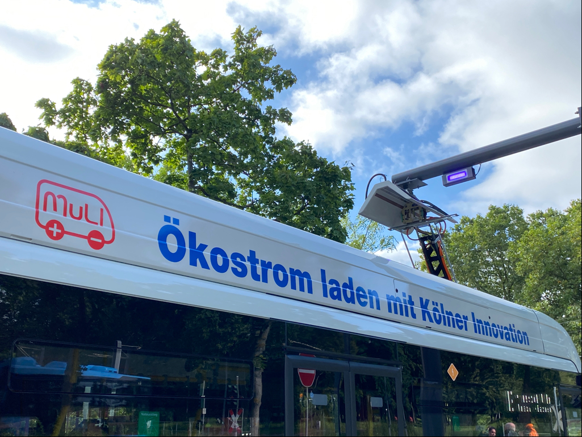
Innovative Ladeinfrastruktur
KVB, RheinEnergie und Ford starten bundesweit beachtetes Projekt MuLI
Bremsenergie der Stadtbahn wird genutzt, um E-Busse oder Autos mit Elektroantrieb zu laden
Fahrgastbilanz 2021

Slide 7
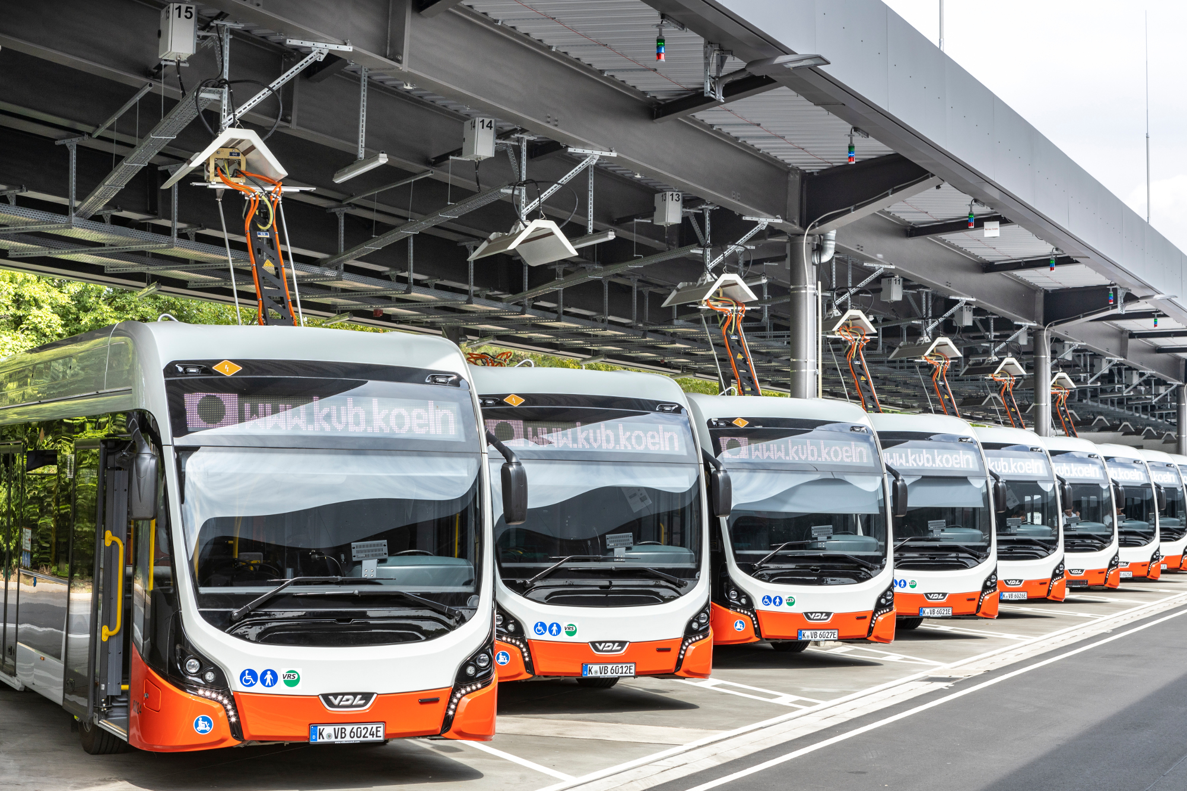
Ladeinfrastruktur
für E-Busse
Umbau des zentralen Busbetriebshofs
Bis Ende 2021 wuchs die E-Bus-Flotte auf 56 Fahrzeuge
Fünf Linien inzwischen komplett umgestellt
Bis 2030 soll die gesamte Busflotte elektrisch fahren
Fahrgastbilanz 2021

Slide 8
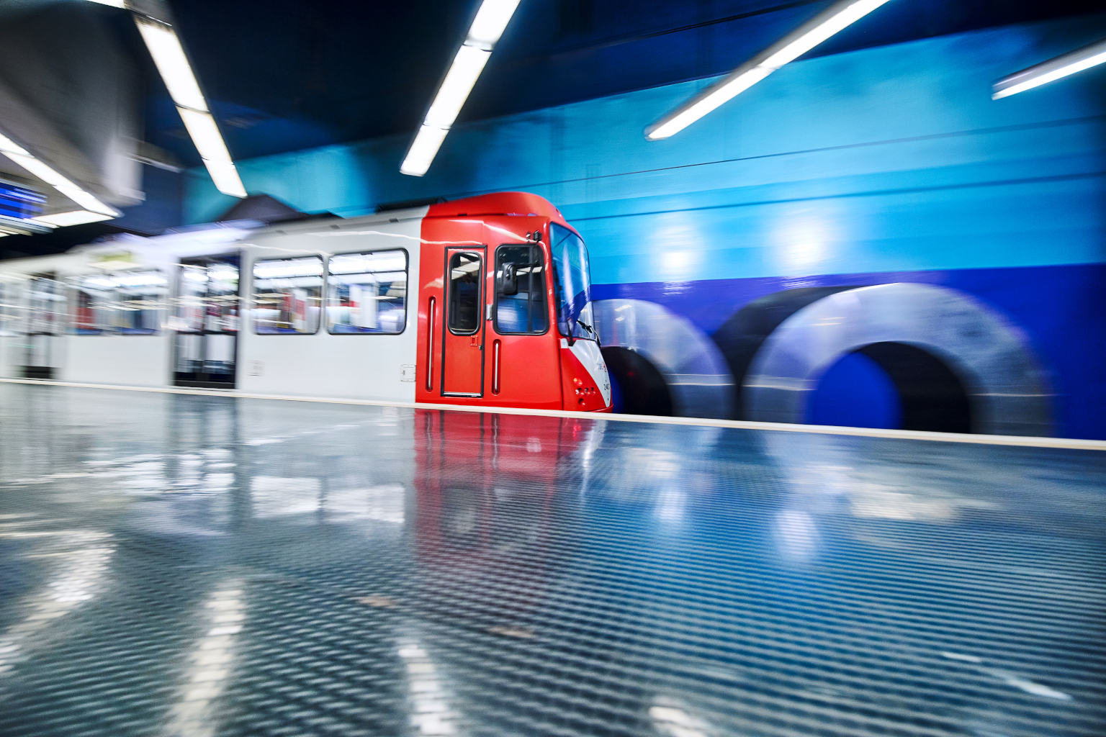
Umbau der Serie
2100 abgeschlossen
28 Stadtbahnwagen komplett modernisiert zur neuen Reihe 2400
Ersparnis von 40,6 Millionen Euro im Vergleich zur Neubeschaffung
Wichtige Erfahrungen für Mitarbeitende in der Werkstatt
Fahrgastbilanz 2021

Slide 9
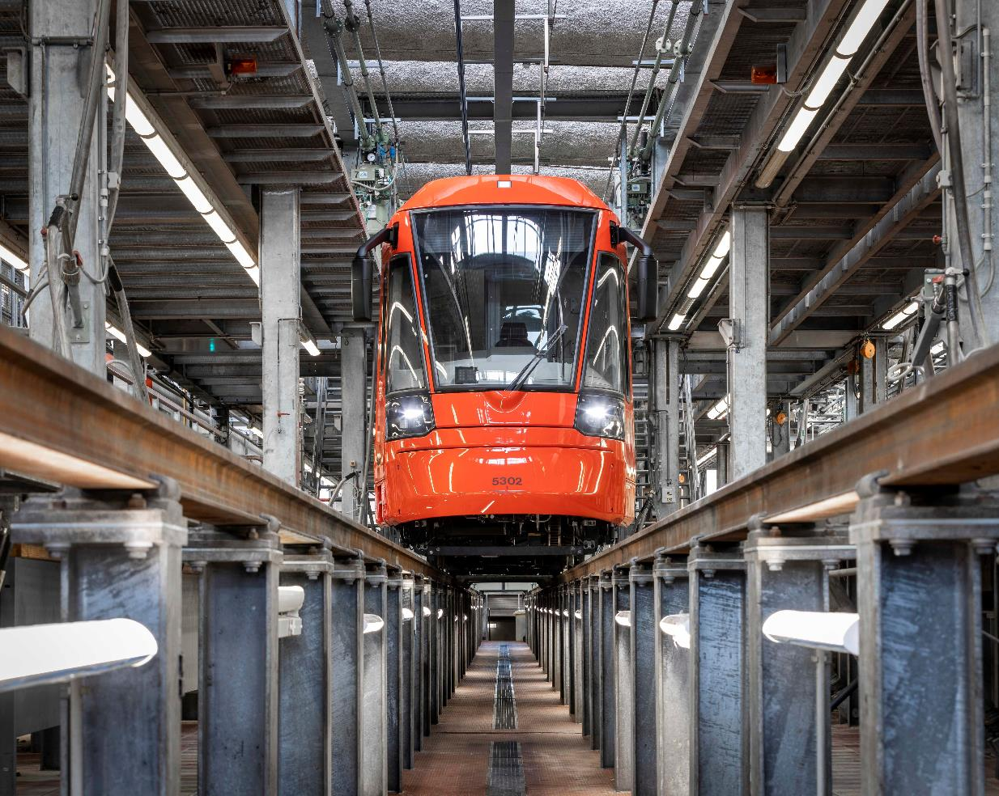
Stadtbahn-Flotte wird erneuert
Start der Erneuerung fast der gesamten Stadtbahnflotte
Erste neue Hochflurbahnen der Reihe 5300 in Betrieb
124 neue Niederflurfahrzeuge bestellt
Fahrgastbilanz 2021

Slide 10
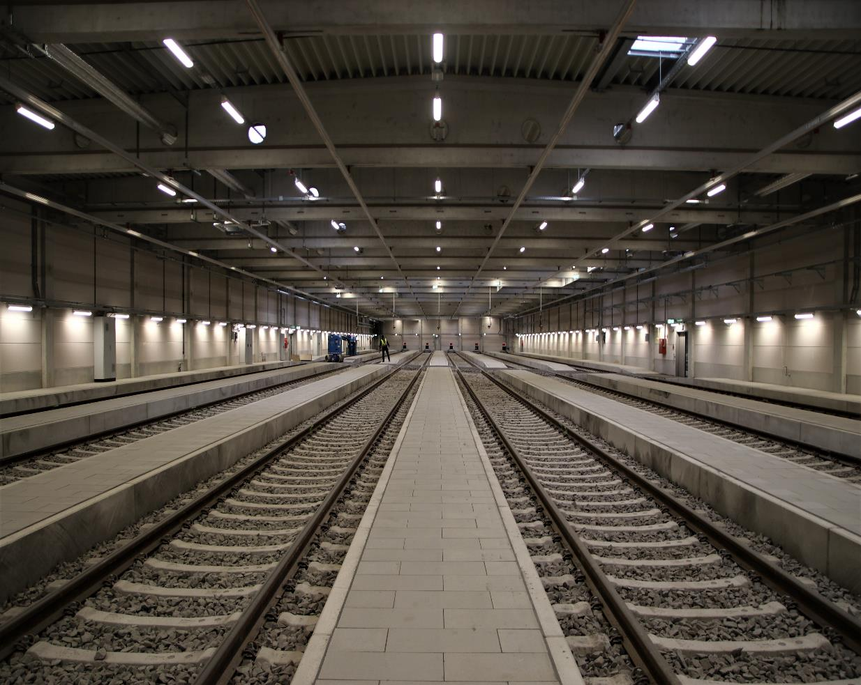
Eröffnung der neuen Abstellanlage
Neben der Hauptwerkstatt in Weidenpesch
Platz für 64 Stadtbahnen
Investitionsvolumen von 67,6 Millionen Euro
Begrünung und Photovoltaik auf dem Dach
Fahrgastbilanz 2021

Slide 11
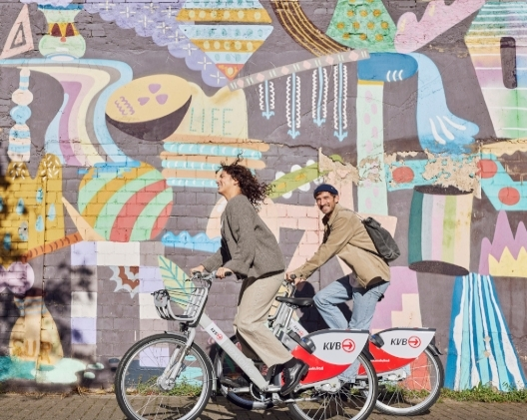
KVB-Räder in der gesamten Stadt
Ausweitung des Bediengebietes
Verdoppelung der Flotte auf 3000 Räder
Rekordjahr 2021 mit rund 1,5 Millionen Ausleihen
35.000 neue Registrierungen
Fahrgastbilanz 2021

Slide 12
Kölner Verkehrs-Betriebe AG
www.kvb.koeln

